Slide 1

Soutenance de TIPE
Comment faire disparaitre proprement un objet d’une image ?

Slide 2




Slide 3
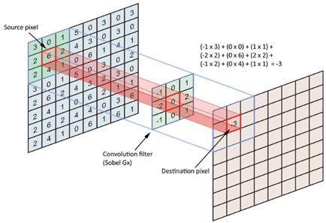

CONVOLUTION

Slide 4
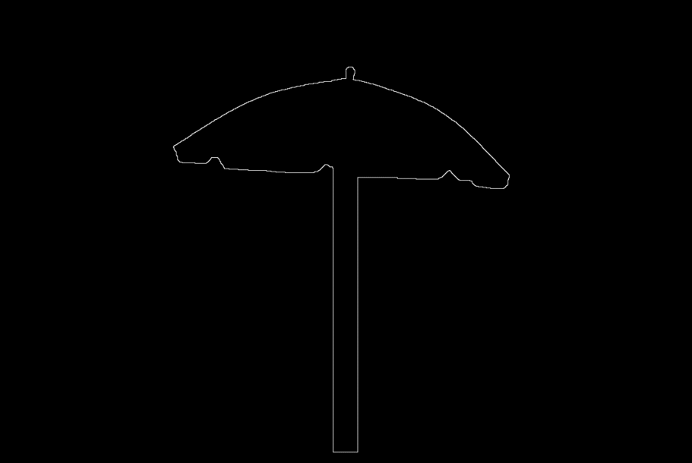

Slide 6


1
0
1
Reconstitution

Slide 7
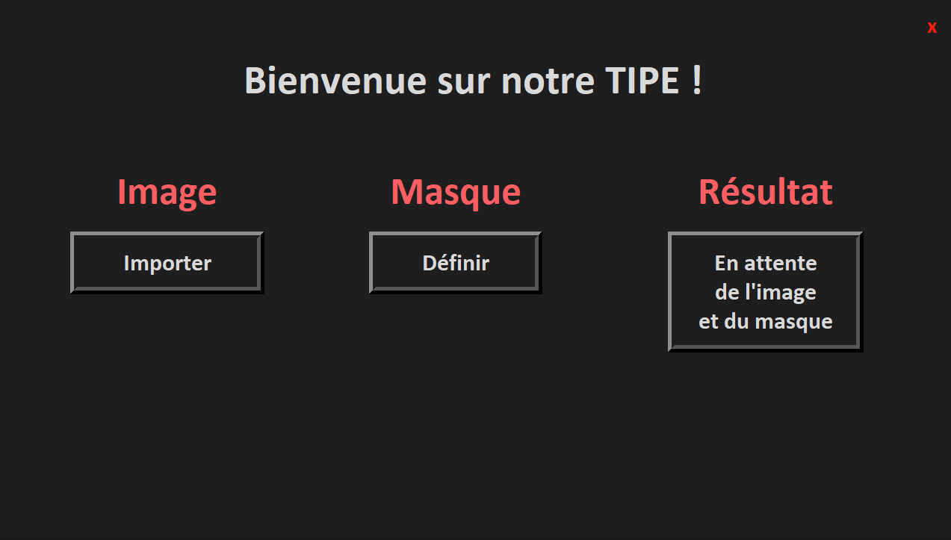
L’interface

Slide 8
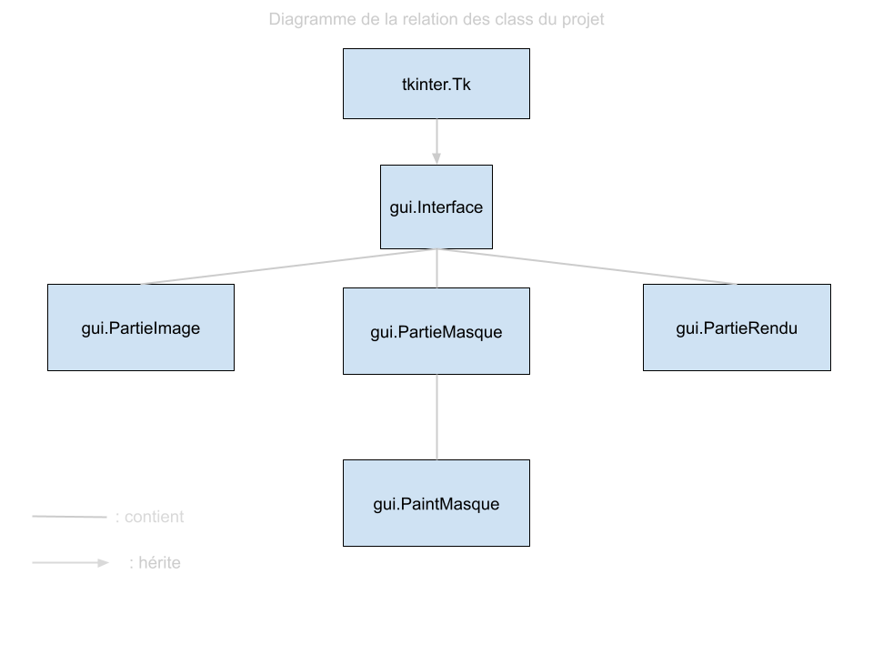

Slide 9
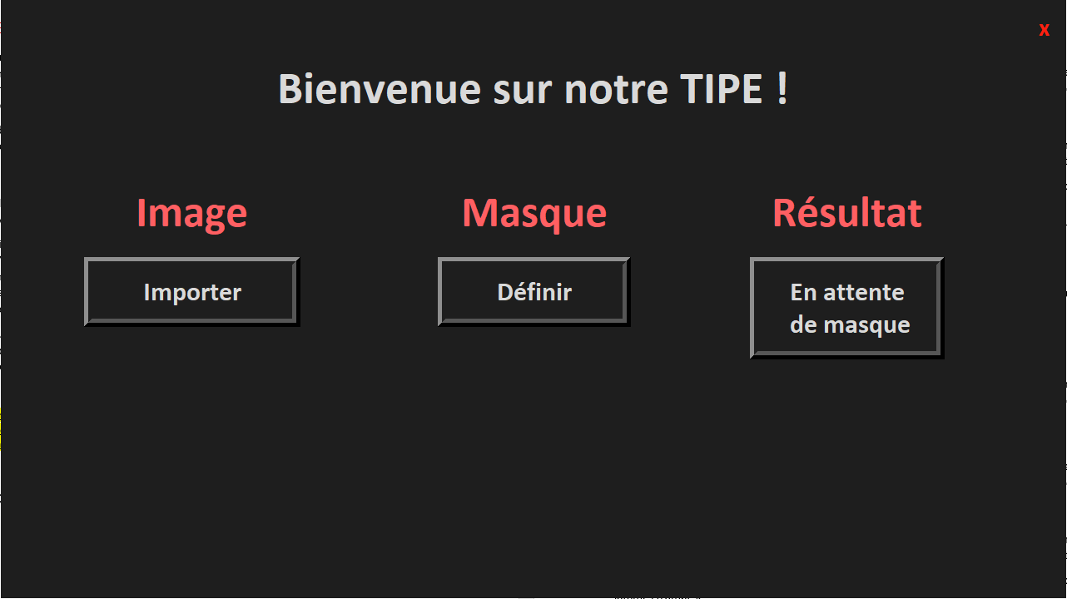
PartieImage
PartieMasque
PartieRendu

Slide 10
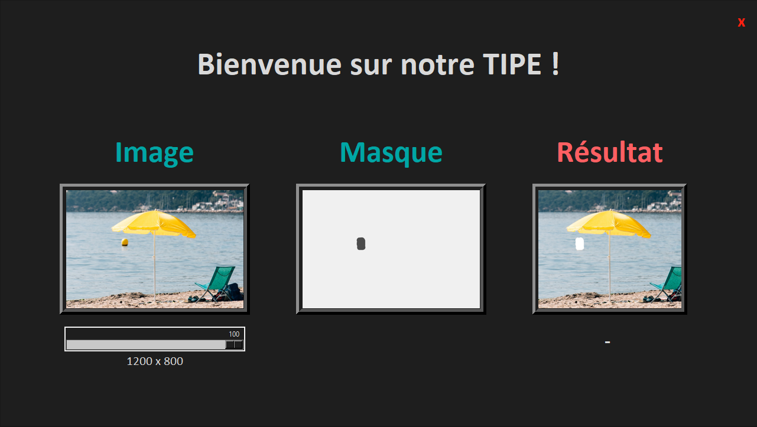

Slide 11


Slide 12
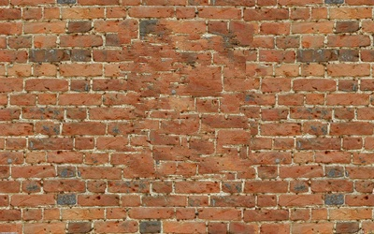
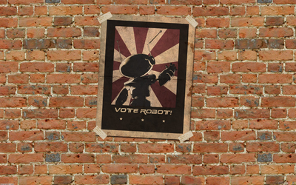
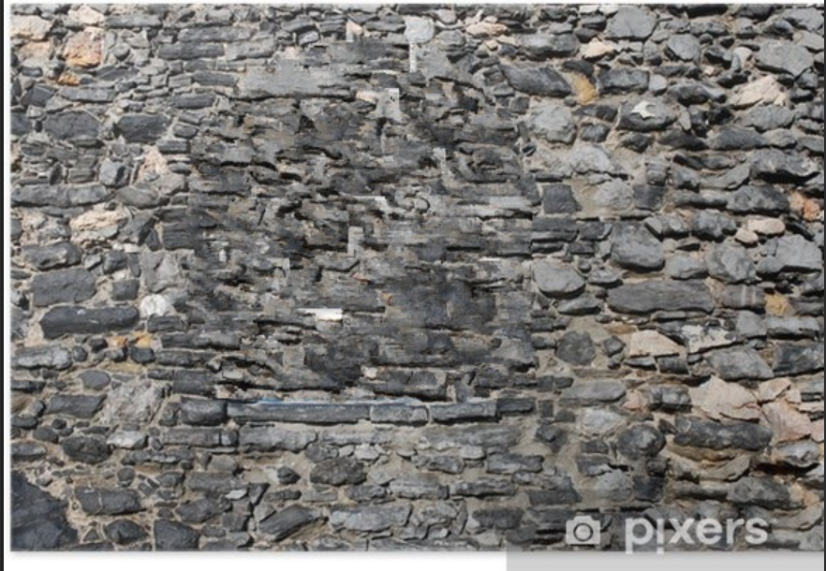
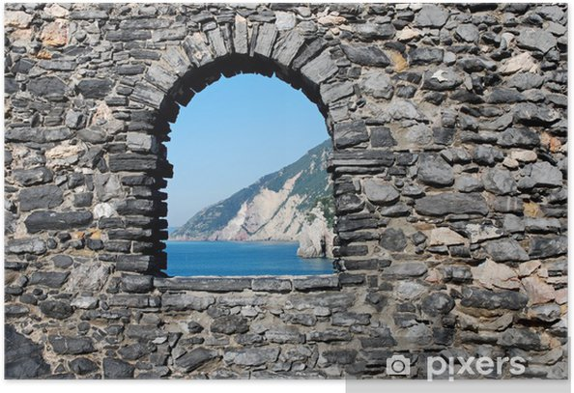

Slide 13
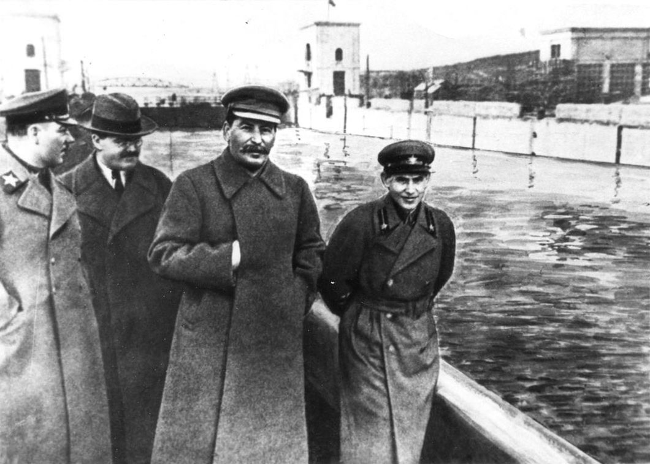
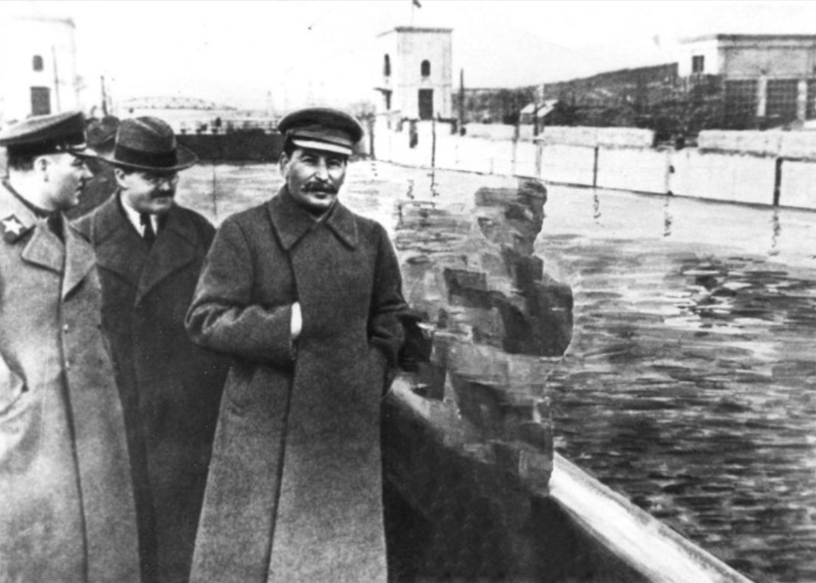

Slide 14
MERCI DE VOTRE ATTENTION
De Clément Tableau & Romeo Correc
t

